Slide 1
長野県 主任介護支援専門員研修
対人援助監督指導
集合研修 1日目

Slide 2
集合研修のながれ
  1日目 グループスーパービジョンの実践と理解
  2日目 事例研究の実践的な展開方法
  3日目 地域包括ケア実現に向けた地域課題の把握、課題解決にむけた
  取り組みとネットワークづくり
  (本日の流れ）
  講義 スーパービジョンについて
  演習 グループスーパービジョンの実践
  振り返り

Slide 3
集合研修の目的（1日目）
対人援助者監督指導(スーパービジョン)の内容と方法について理解できる。
対人援助者監督指導(スーパービジョン）の効果、介護支援専門員に対して対人援助監督指導（スーパービジョン）を行う際の留意点及びスーパーバイザーとしての主任介護支援専門員の心構えと視点を理解できる。
集団対人援助者監督指導(グループスーパービジョン）の方法の習得を通して、個人対人援助者監督指導（個人スーパービジョン）の方法が理解できる。

Slide 4
修得目標（1日目）
スーパービジョンの機能（管理、教育、支援）を理解し、実践のための知識・技術を習得し、実施できる。
介護支援専門員に対してスーパービジョンを行う際の効果と留意点について説明できる。
スーパーバイザーとしての主任介護支援専門員の心構えや視点をもった介護支援専門員の関わりかたについて説明できる。

Slide 5
自己紹介
〇 氏名
〇 働いている地域 紹介したい地域の名物
〇「どんな主任介護支援専門員になりたいか」
1人1分

Slide 6
講義：なぜスーパービジョンが必要か
講師 上田女子短期大学教授 市東 賢二氏

Slide 7
演習：グループスーパービジョンを実践する

Slide 8
演習の進め方
〇相談者（バイジー）は、
科目８「対人援助者監督指導」P10
「ケアプランの作成について、困難と感じている点」の中から自分
自身に当てはまる項目を1つ選び相談課題としてください。
〇メンバーの皆さん（バイザー）は
相談者が「困難と感じている点」について、
①その中でも具体的に「何が困難」と感じているのか
②なぜ困難と感じてしまっているのか
③どのようにしたらよいか
相談者自身が気づくようにグループスーパービジョンを行います

Slide 9
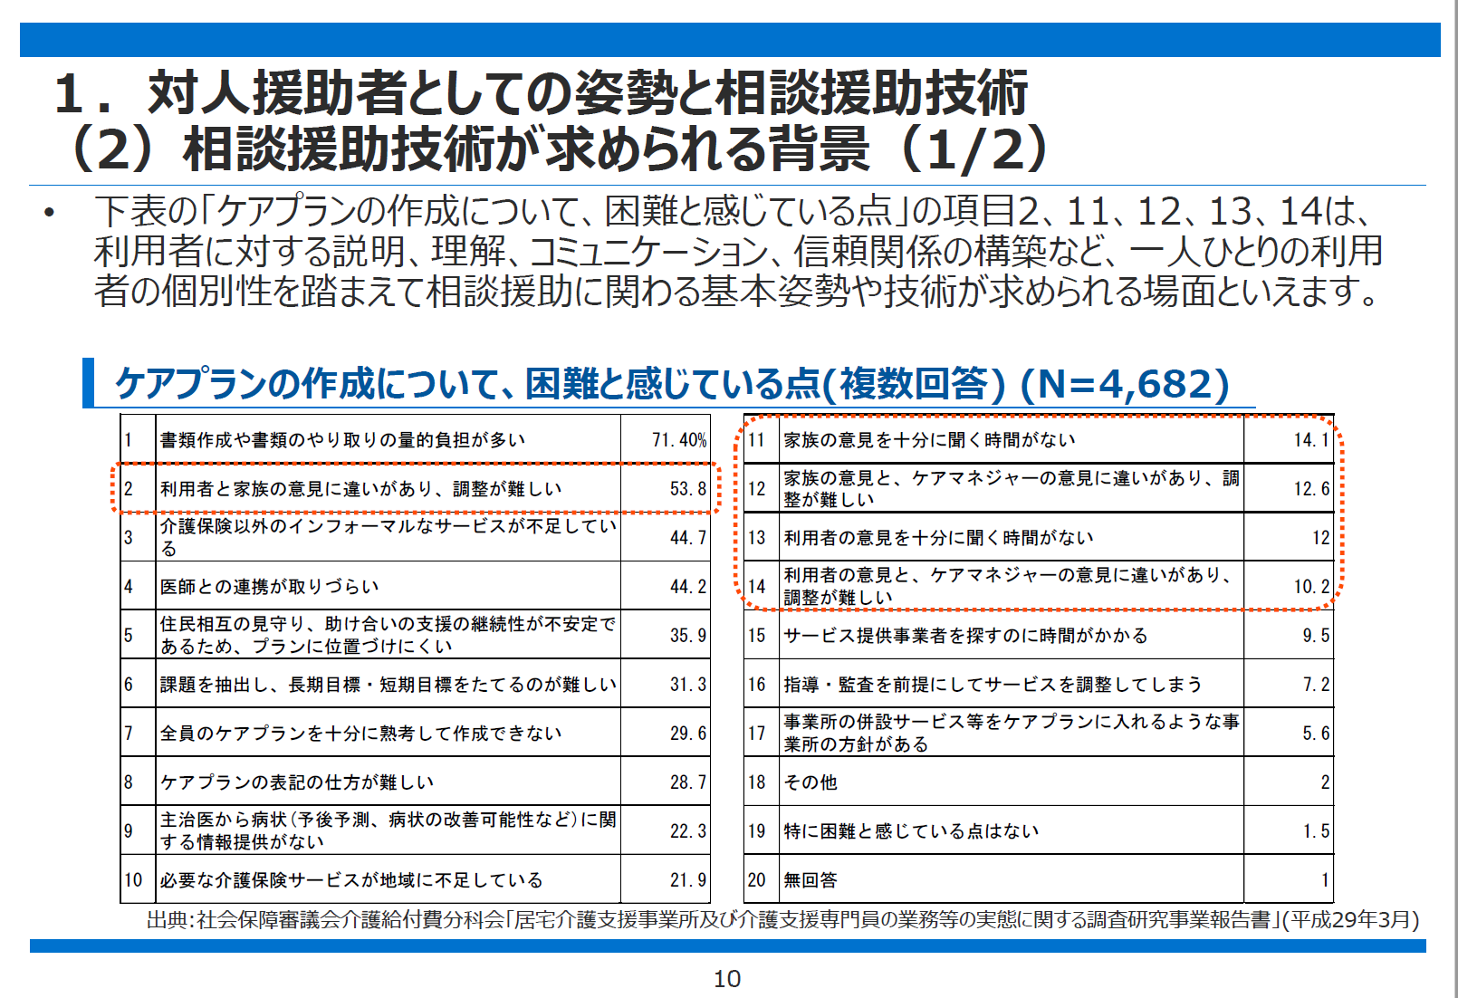

Slide 10
演習の進め方
〇司会(スーパーバイザー）は
バイジーが「自分の本当の課題は何であるのか」を気付くことが出来るように、個々のバイザーの質問や話の意図（バイザーがバイジーに気づいてほしいと思っていることなど）を推察し、話の方向性がバラバラとしないように必要時には確認、まとめをしながら進行します。
※誰か1人だけが話している（バイジー、バイザー共に）ことがないよう、それぞれの話の意図を推察しながら、発言は簡潔にするように心がけましょう。

Slide 11
演習の進め方
質疑応答 (15分）
相談者(バイジー）の課題（その問題の何が苦手と感じているのか，なぜ苦手なのか）を明確にする時間です。
ブレインストーミング（自由発言）（15分）
・メンバー
  課題に対して 相談者(バイジー）はどのように向かいあっていけばよいかについてバイジーが気づくことができるように、質問、提案など 豊かな発想力と視点で効果的な発言を心掛けます。
・相談者(バイジー）
  メンバーが発しているメッセージを受け止める姿勢で聴くようにします。

Slide 12
演習の進め方
留意事項・ポイント
水平の立場で発言。発表者や他の出席者の批判をしない。
端的にテンポよく積極的に発言する。
発表者のほうを向かずに発言する（とメンバーの考えが把握やすい）。
より具体的、創造的な発言が良い。
（まずは実現可能かどうかや制度のことは考えず、思いつくままに自由に）
自分であれば、どのようにするか一人称で話す。
各メンバーの発言を重ねることで、意見を具体化させていく。
他の人の良い着眼点やアイデアをさらに展開させたり、今まで提示されていない視点・ストレングスに転換してみることも効果的。
自分の経験を自慢するのではなく、バイジーの力量、視点に着眼しながら述べるように注意する。

Slide 13
スーパービジョン振り返り（まとめ）
6人の発表を通して
改めて「ケアプランの作成について困難に感じている事」
から見えてきたケアマネジメントの課題を考えてみましょう。

Slide 14
講義：個別事例を通じた指導・支援の必要性
～場面に応じた指導方法～
講師 上田女子短期大学教授 市東 賢二氏
Notes:
スーパービジョンのまとめと、コーチング、ティーチング等
課題の発見が 事例研究につなががる・・・ 集合2日目へ

Slide 15
集合研修（2日目に向けて）
① 本日の演習(スーパービジョン）を振り返り
自身の課題と
その課題解決に向けてどのような取り組みをしていくか
具体的に計画を立ててみましょう
→次回提出（１枚を受付時に提出し、１枚はお手元に残してください）
② 集合2日目は事例研究の実践的な展開方法を学びます。
事前課題で提出した事例を忘れずに持ってきてください。
※提出物、持ち物を忘れた場合2日目の受講が出来なくなります

